Slide 1



2차 프로젝트 발표
내 감! 니 감?
절어서 한국속으로
윤종승
김민주
김지민
이경진

Slide 2

내 감! 니 감?
목차
01
팀 구성 및 역할
02
프로젝트 소개
03
개발 환경
04
프로젝트 수행 절차
05
프로젝트 수행 결과
06
자체 평가 의견

Slide 3






내 감! 니 감?
팀 구성 및 역할
윤종승
김민주
호텔
DB 관리
리뷰 게시판
필터 기능
API
자유 게시판
페이지네이션
메인페이지
김지민
이경진
메인페이지
DB 관리
로그인
메인페이지
즐길거리
API
회원가입
문의 게시판
마이페이지
DB 관리

Slide 4

내 감! 니 감?
프로젝트 소개
주제 선정 배경
기대 효과
1.
물가 상승(제주도 등)으로 인한 해외 여행 증가
1.
국내 여행에 대한 흥미 유발
2.
국내 여행 시장의 축소에 대한 안타까움
2.
사용자 간의 교류를 통한 새로운 정보 획득
3.
국내의 숨은 명소에 대해 알리고자 함
3.
한국에 대한 관심도 향상

Slide 5
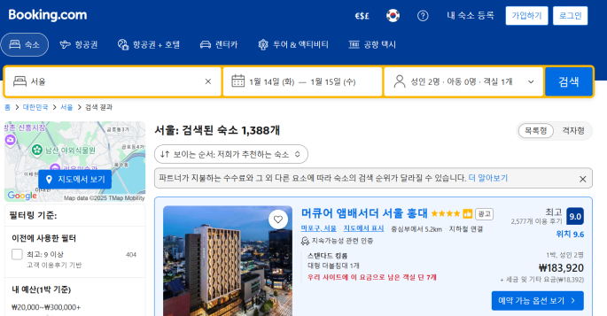
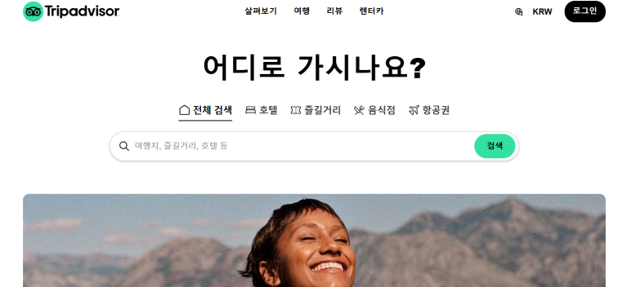
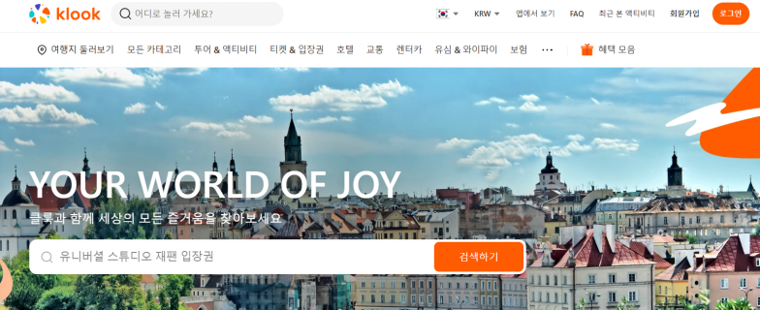

내 감! 니 감?
프로젝트 소개 - 레퍼런스

Slide 6



















내 감! 니 감?
개발 환경

Slide 7

내 감! 니 감?
프로젝트 수행 절차

Slide 8
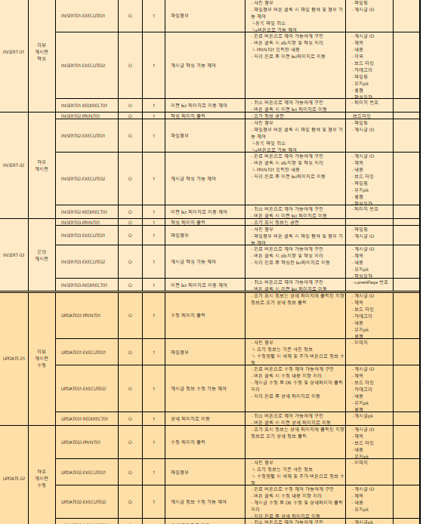

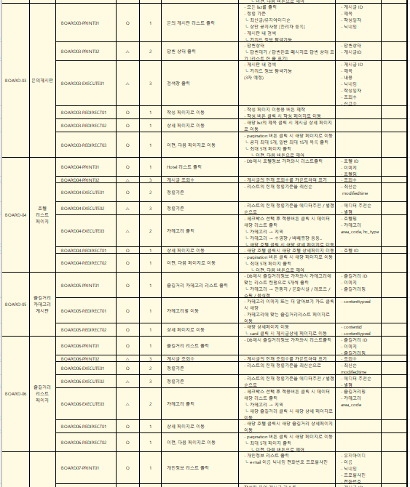
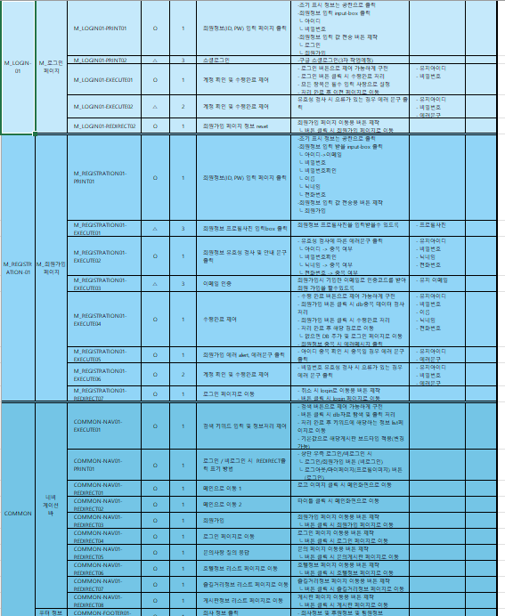
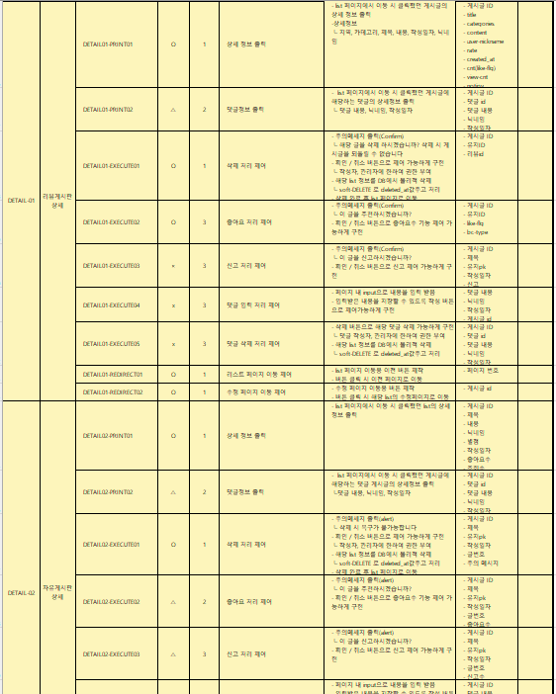
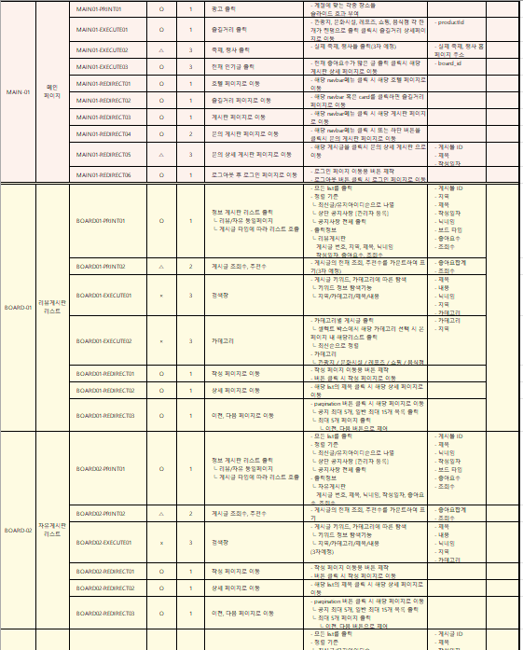
내 감! 니 감?
요구사항명세서

Slide 9
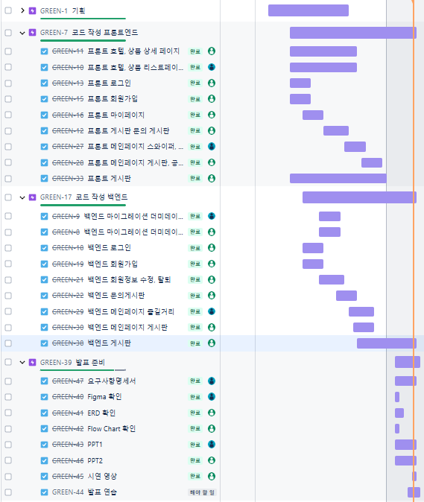
내 감! 니 감?
간트차트

Slide 10


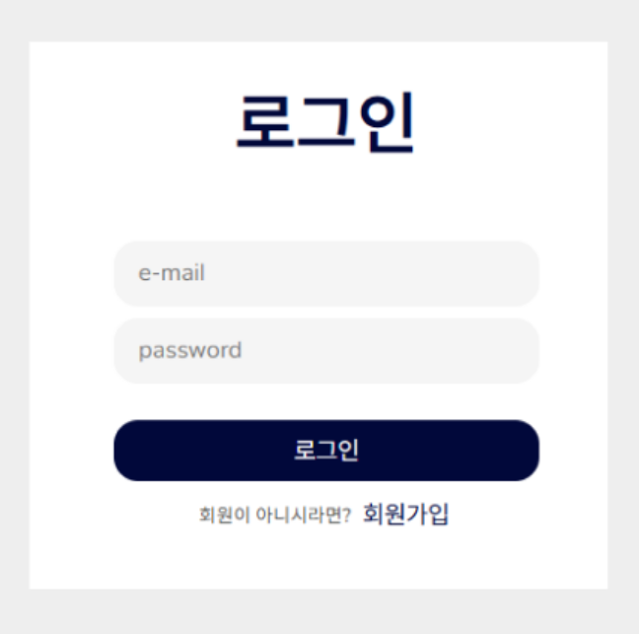
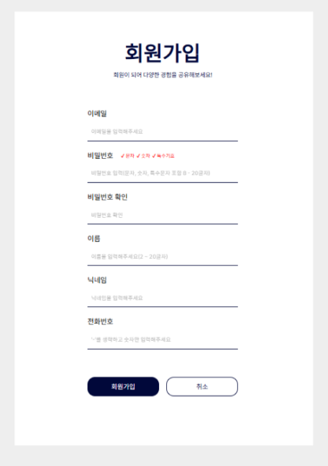
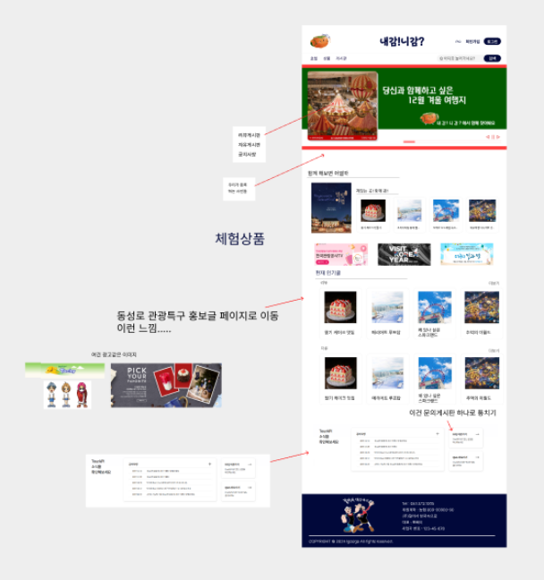
내 감! 니 감?
Figma

Slide 11
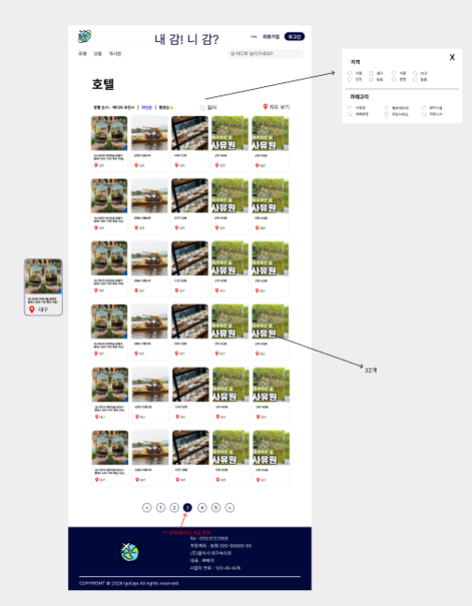
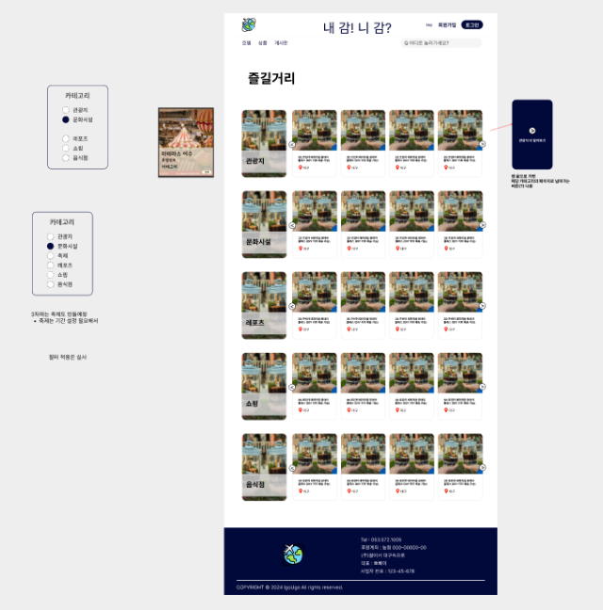
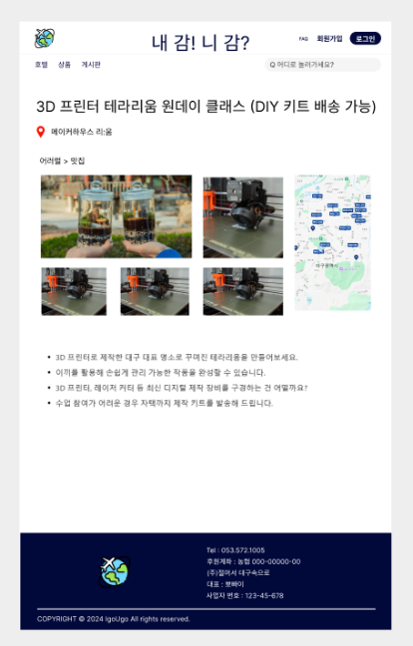
내 감! 니 감?
Figma

Slide 12
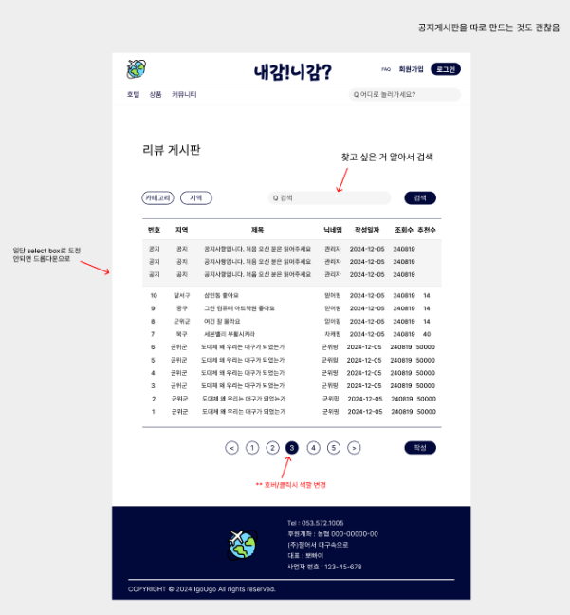
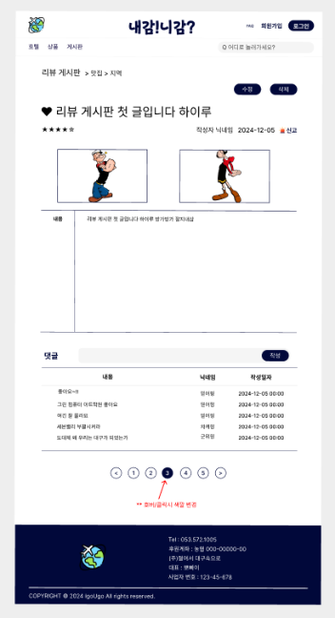
내 감! 니 감?
Figma

Slide 13
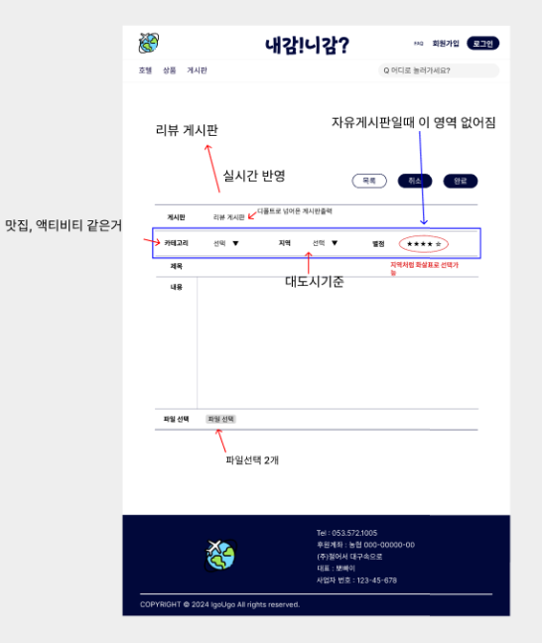
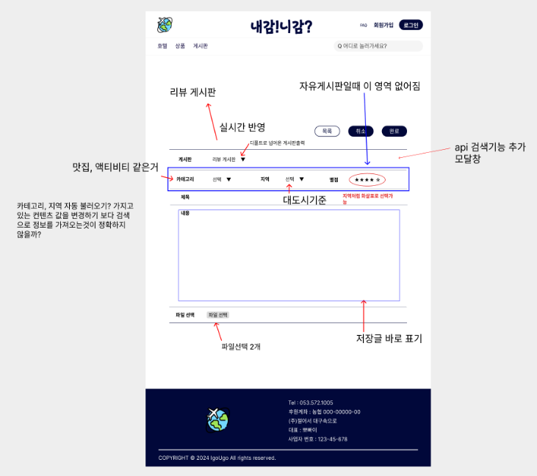
내 감! 니 감?
Figma

Slide 14
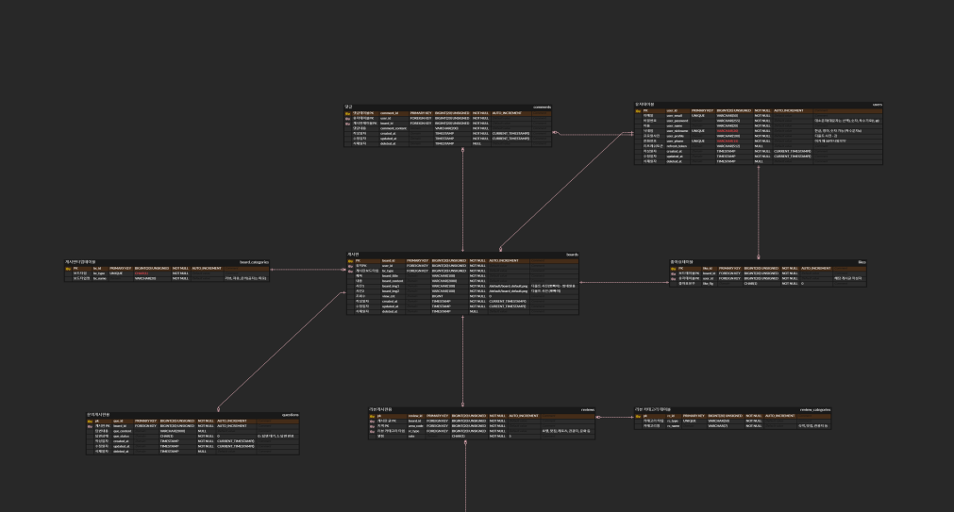

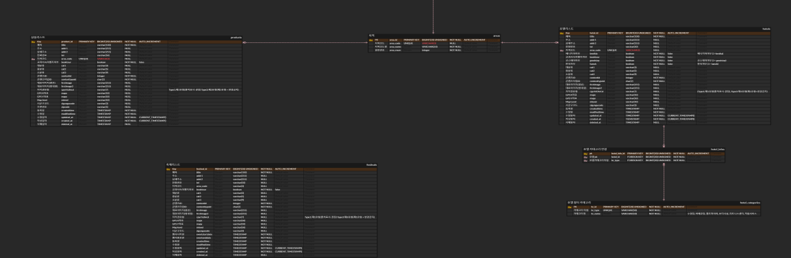
내 감! 니 감?
ERD

Slide 15

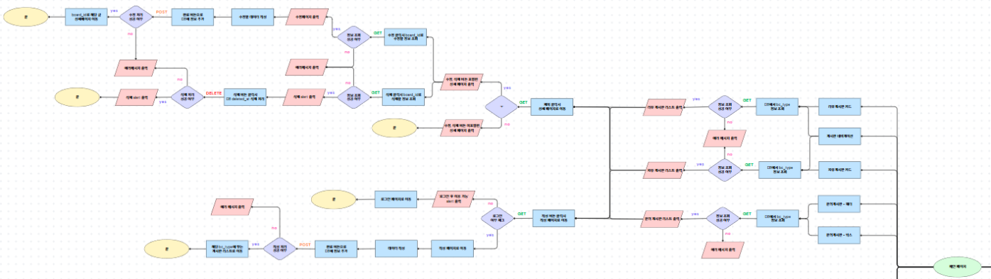
내 감! 니 감?
Flow Chart

Slide 16
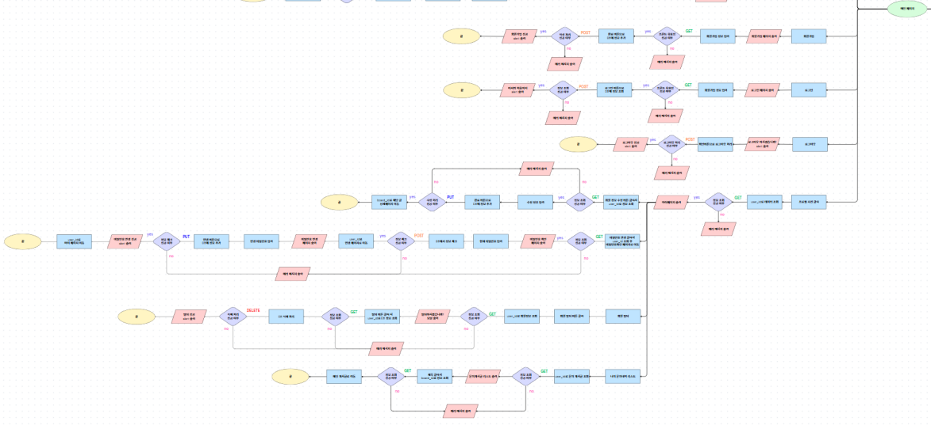
내 감! 니 감?
Flow Chart

Slide 17
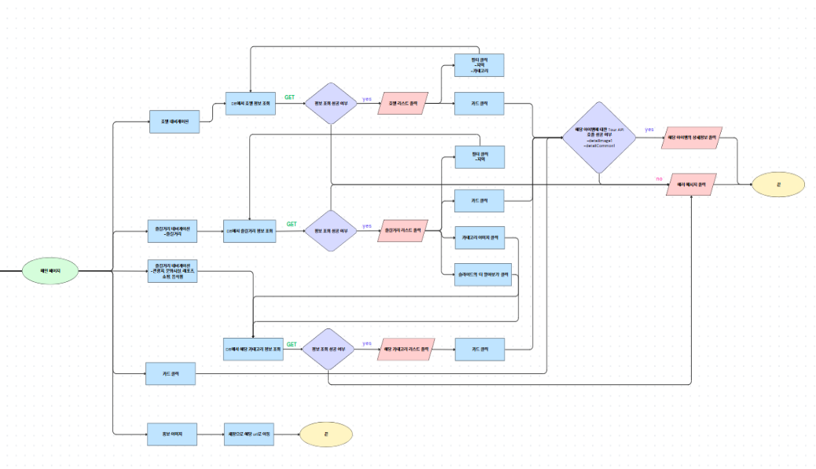
내 감! 니 감?
Flow Chart

Slide 18

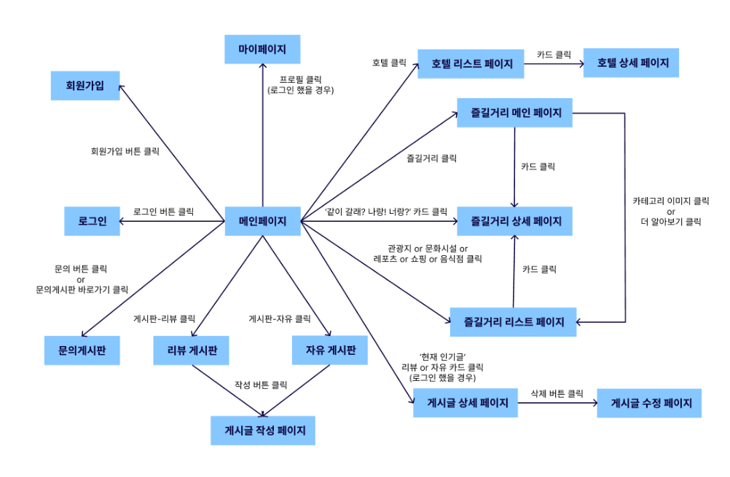
내 감! 니 감?
프로젝트 구조

Slide 19
내 감! 니 감?
프로젝트 수행 결과

Slide 20



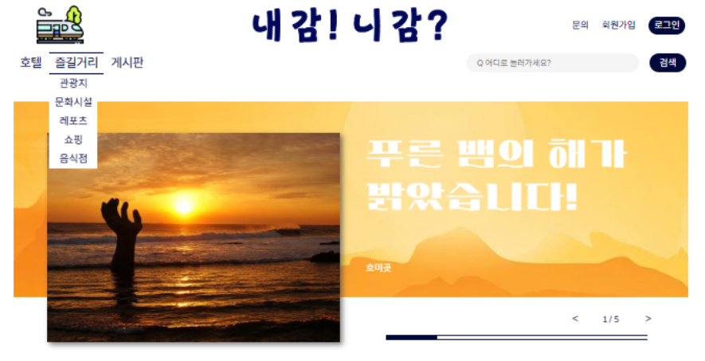
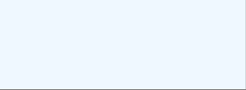
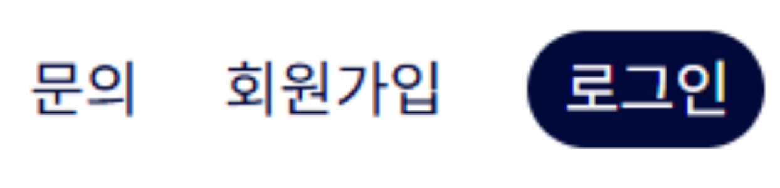
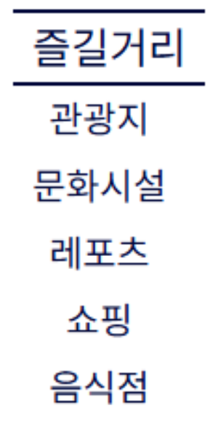
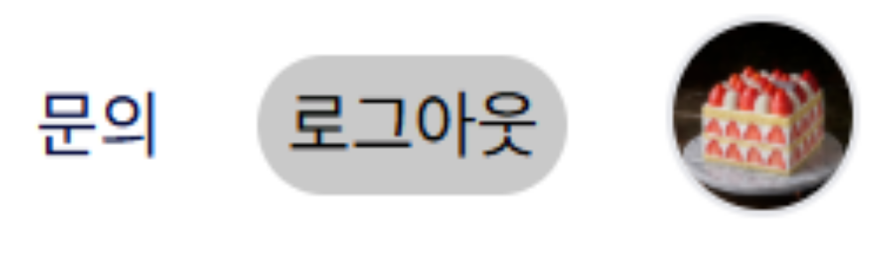
내 감! 니 감?
메인 페이지
기본
드롭다운 메뉴
로그인 할 경우
이미지 슬라이드

Slide 21

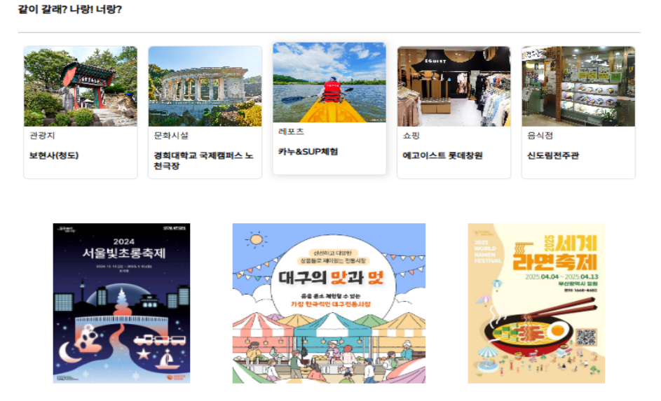
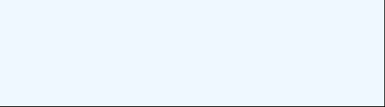
내 감! 니 감?
메인 페이지
관광지, 문화시설,
레포츠, 쇼핑, 음식점 랜덤으로 1개씩 노출
관리자 추천 축제
- 클릭시 해당 홈페이지로 이동

Slide 22

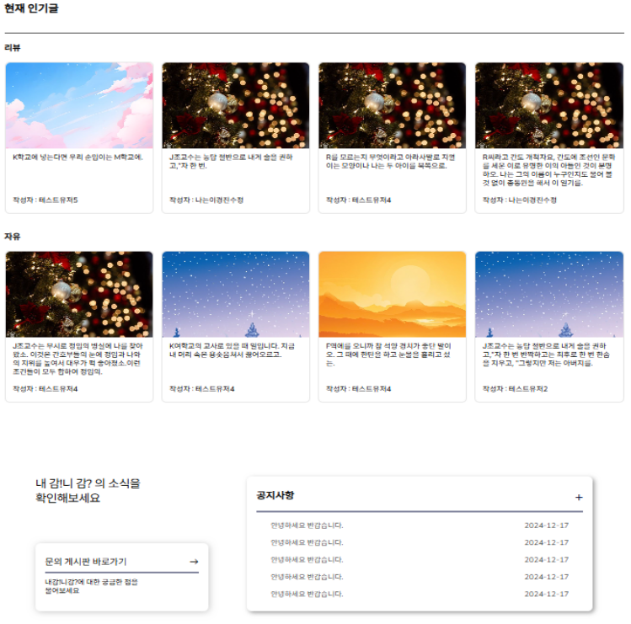

내 감! 니 감?
메인 페이지
리뷰 / 자유 게시판 좋아요 많은 순 TOP 4
- 클릭시 해당 글 상세 페이지로 이동
문의게시판 바로가기
- 클릭 시 문의게시판으로 이동

Slide 23

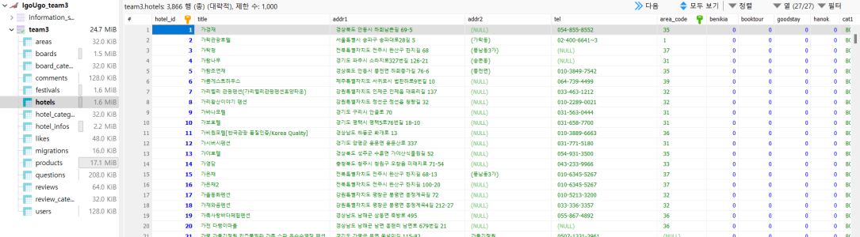
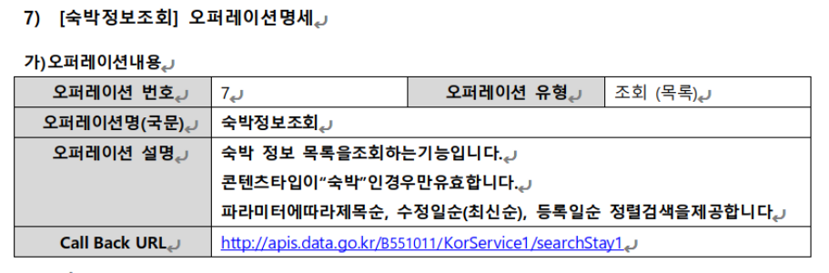
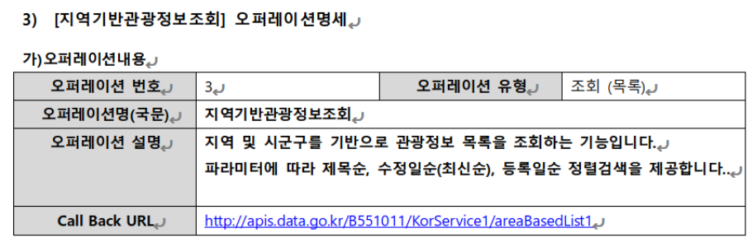
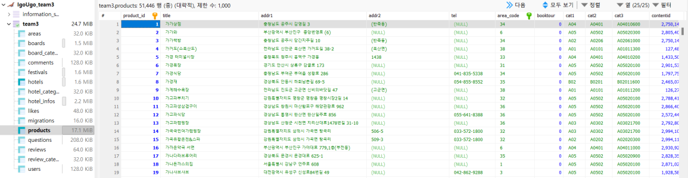
내 감! 니 감?
API 데이터 저장

Slide 24


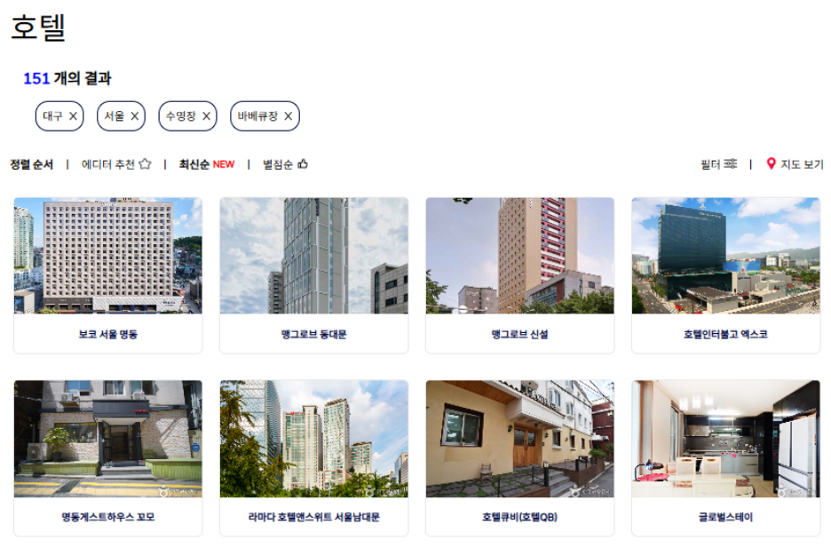
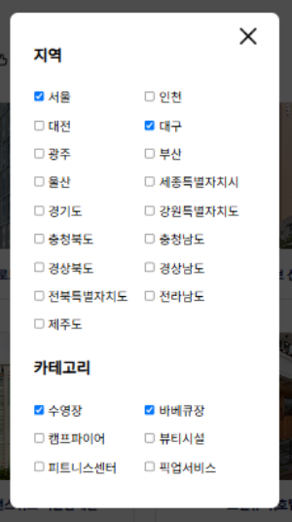

내 감! 니 감?
호텔
총 개수
적용된 필터 항목
필터 모달
최신순 정렬
정렬 추가 예정

Slide 25
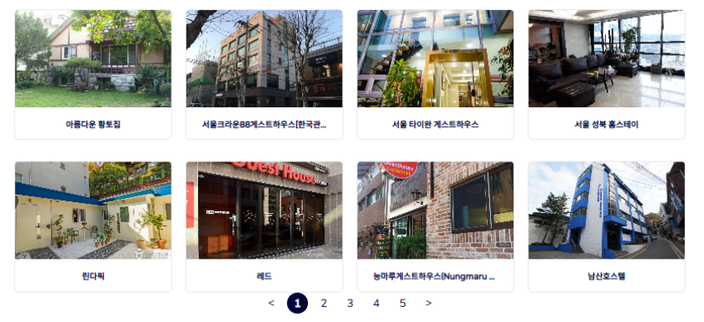

내 감! 니 감?
호텔
상세 페이지 이동
32개
페이지네이션

Slide 26

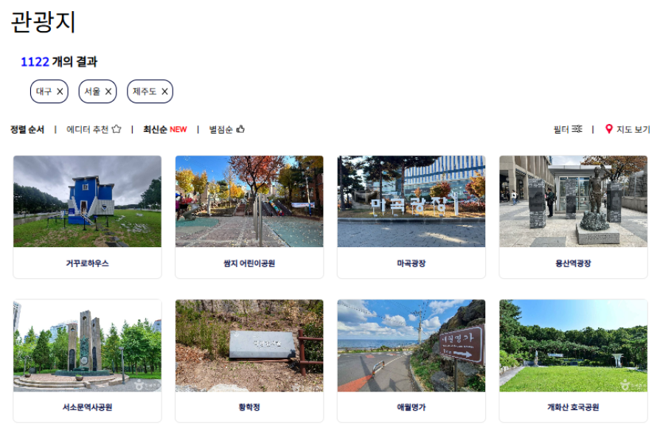
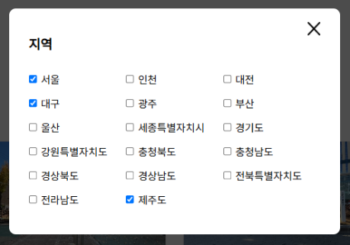
내 감! 니 감?
즐길거리
총 개수
적용된 필터 항목
필터 모달
최신순 정렬

Slide 27
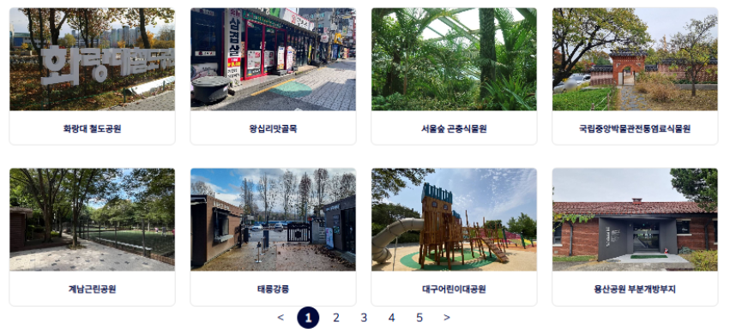
내 감! 니 감?
즐길거리
상세 페이지 이동
32개
페이지네이션

Slide 28




내 감! 니 감?
즐길거리
상세 페이지로 이동
카드 슬라이드
리스트 페이지로 이동

Slide 29






내 감! 니 감?
즐길거리
리스트 페이지로 이동
홈페이지 이동
지도 출력
상세정보 출력

Slide 30


내 감! 니 감?
호텔
리스트 페이지로 이동
홈페이지 이동
지도 출력
상세정보 출력

Slide 31









내 감! 니 감?
회원가입 페이지
프론트 실시간 유효성 체크
-> 에러 메시지 출력
비밀번호 문자, 숫자, 특수기호
입력 확인되면 초록색으로 변경
3차 구현 예정
이메일 인증 기능
닉네임, 전화번호 중복 확인

Slide 32








내 감! 니 감?
로그인
1
이메일, 비밀번호 입력으로 로그인
2
이메일, 비밀번호 틀릴 경우
3
로그인 성공시
-'어서와 처음이지' alert 출력
-이전에 있던 페이지로 이동

Slide 33






내 감! 니 감?
로그아웃
1
상단의 로그아웃 버튼 클릭
2
로그아웃 확인 alert 출력
3
로그아웃, 프로필 사진
-> 회원가입, 로그인 버튼으로 변경

Slide 34




내 감! 니 감?
마이 페이지
유저 정보
나의 문의 내역
회원 탈퇴

Slide 35







내 감! 니 감?
수정 성공 시 alert 출력
유저 정보 수정
수정 전
수정 후
사진 미리보기
프로필사진, 이름, 닉네임, 전화번호 수정 가능
닉네임, 전화번호 중복 불가

Slide 36




내 감! 니 감?
비밀번호 변경
비밀번호 변경 전
한 번 더 체크
비밀번호 틀린 경우

Slide 37






내 감! 니 감?
현재 비밀번호 틀린 경우
비밀번호 변경
변경할 비밀번호와 비밀번호 확인이 다른 경우
비밀번호 변경 성공

Slide 38



내 감! 니 감?
나의 문의 내역
오늘 쓴 글 : 시간
그 외 : 연-월-일
관리자의 답변 여부에 따라 대기 / 완료로 구분
제목 클릭 시
해당 글 상세페이지로 이동

Slide 39





내 감! 니 감?
회원 탈퇴
회원 탈퇴 성공
alert 출력 -> 메인 페이지로 이동
클릭시 회원 탈퇴
모달 생성

Slide 40




내 감! 니 감?
문의 게시판
작성 버튼 클릭 시
작성 페이지로 이동
공지글 관리자 설정
오늘 쓴 글 : 시간
그 외 : 연-월-일
관리자 답변 상태에 따라 대기 / 완료 구분
제목 클릭 시 상세 페이지 이동 및 조회수 1씩 증가

Slide 41




내 감! 니 감?
문의글 작성
로그인 여부 체크
파일 미리 보기
x 버튼으로 삭제 가능

Slide 42





내 감! 니 감?
내가 작성한 글일 경우
수정, 삭제 버튼 생성
문의글 상세
이미지 없을 경우
디폴트 이미지
관리자 답변이 있을 경우

Slide 43


내 감! 니 감?
문의글 수정
파일 미리보기 가능

Slide 44

내 감! 니 감?
문의글 수정
수정 완료된 모습

Slide 45








내 감! 니 감?
문의글 삭제
삭제 alert
437번 삭제확인

Slide 46



내 감! 니 감?
리뷰 / 자유 게시판
공지글 관리자 설정
자유게시판일 경우
-> 지역카테고리 사라짐
오늘 쓴 글 : 시간
그 외 : 연-월-일
작성 버튼 클릭 시
작성 페이지로 이동
글 제목 클릭시
상세 페이지로 이동

Slide 47


내 감! 니 감?
게시글 작성
로그인 여부 체크
파일 미리보기

Slide 48


내 감! 니 감?
게시글 작성
유형, 지역, 별점 선택 영역 생성
리뷰게시판일 경우
자유게시판일 경우

Slide 49



내 감! 니 감?
게시글 상세
선택된 카테고리 출력
리뷰게시판일 경우
이미지 없을 경우
디폴트 이미지
댓글 작성
3차 구현 예정

Slide 50

내 감! 니 감?
게시글 상세
자유게시판일 경우
댓글 작성
3차 구현 예정

Slide 51



내 감! 니 감?
게시글 수정
수정 확인 alert
리뷰게시판
파일 미리 보기
x 버튼으로 삭제 가능

Slide 52

내 감! 니 감?
게시글 수정
수정 완료된 모습

Slide 53



내 감! 니 감?
게시글 삭제
삭제 alert
460번 삭제확인

Slide 54

내 감! 니 감?
자체 평가 의견

Slide 55


내 감! 니 감?
자체 평가 의견
윤종승
김민주
좋았던 점
아쉬운 점
좋았던 점
아쉬운 점
Api를 사용함으로써 Api사용법을 익혔던 점이 좋았습니다.
정확히 코드를 이해하지 못하고 사용하는 경우가 많아 아쉬웠습니다.
선생님과 팀원들의 도움으로 기능을 차근히 해나갈 수 있게 배려 받아 어떻게든
화면에 출력된 것
기능 이해와 활용 방법에 대한 지식적 한계로 계획했던 기능 구현을 완벽히
수행하지 못한 것
김지민
이경진
좋았던 점
아쉬운 점
좋았던 점
아쉬운 점
Kakao Map Api 등 수업시간에 배우지 못했던
새로운 기능 사용
원하는 정보 호출 Api가 없음, 더 예쁘게 사이트를 꾸밀 수 있는 디자인 감각이 없었던 점
DB설계를 50번 정도 엎으면서 결국에는 완성했다는 점
이메일 인증, 소셜 로그인 기능을 시간 부족으로
넣지 못 한 점

Slide 56
내 감! 니 감?
QnA

Slide 57
내 감! 니 감?
감사합니다

